Slide 1
7.2.МАЪРУЗА: Манғитлар сулоласи ҳукмронлиги даврида давлат бошқаруви ва маъмурий тизими
Режа:
Бухоро амирлиги манғитлар даври давлатчилиги Сиёсий тариxи
2. Амирликнинг ҳудуди, маъмурий тузилиши ва аҳолиси
3.Давлат бошқаруви тизими. Мансаблар, унвонлар ва амаллар

Slide 2
Сўнгги аштархонийлардан бўлган Абдулфайзхон ҳукмронлиги даврида марказий ҳокимият заифлашганлигидан фойдаланган ўзбек уруғлари турли вилоятларда ҳокимиятга қарши исён ва ғалаёнлар кўтаришиб, ўзларини мустақил деб эълон қила бошладилар. Улар орасида
аштархонийлар саройида катта нуфузга эга бўлган, манғит уруғи бошлиқлардан бири Муҳаммад Ҳакимбий оталиқ (вафоти 1743й) ҳамда унинг ўғли Муҳаммад Раҳимбийнинг ҳаракатлари айниқса кескин эди.
Бухорода бўлиб ўтаётган тартибсизликлардан фойдаланган Эрон шоҳи
Нодиршоҳ 1745 йилда Муҳаммад Раҳимбий раҳбарлигида Бухорога катта
қўшин жўнатди. Муҳаммад Раҳимбий Бухорода визиятни юмшатиш борасида катта ишларни амалга оширди. Миёнқол ва Шаҳрисабздаги қўзғолонлар бостирилди. Муҳаммад Раҳимбий давлат аппарати тизими ишлари ва ҳукумат амалдорларини алмаштириш ишларига жиддий киришди..

Slide 3
У деярли барча йирик давлат мансабларига ўзининг яқин қариндошлари ва маслакдошларини қўйиб, уларнинг ёрдамига таяниб пойтахтда ўз мавқени мустаҳкамлаб олди.
1747 йилда Нодиршоҳ ўлдирилгач, орадан кўп ўтмай Абдулфайзхон ҳам ўлдирилди. Тахтга ўтирган Абдулмўмин ҳам 1748 йилда ўлдирилди. Унинг ўрнига ниҳоятда ёш бўлган Убайдулла Султон номигагина тахтга ўтқазилди.
1753 йилга келиб йирик амалдорлар, руҳонийлар ва уруғ оқсоқолларининг розилиги билан Муҳаммад Раҳимхон (1753-1758йй) тахтга ўтирди ва манғитлар сулоласи ҳукмронлигини бошлаб берди.
Муҳаммад Раҳимхон марказлашган давлат тизими тузиш сиёсатини олиб борди. У йирик мулкдорларни давлатни бошқарув ишларига аралаштирмай, мустақил сиёсат юргизди. Бу ҳукмдор Миёнқол, Нурота, Ургут, Кобадиён, Бойсун каби марказий ҳокимиятни тан олмаган вилоятларга юришлар қилиб, уларни бўйсундиришга эришди
. Унинг даврида Зарафшоннинг юқори оқими, Жиззах, Зомин яна Бухорога қўшиб олинди. Муҳаммад Раҳимхон қисқа муддат ичида жуда катта ҳудудни бирлаштирган манғитларнинг марказий давлат тизимини барпо этди. 1758 йилга келиб Тошкент, Қўқон, Марв, Балх, Қундуздан элчилар келиб унинг ҳокимиятини тан олганликларини билдирадилар.

Slide 4
Муҳаммад Раҳимхон вафотидан сўнг унинг балоғатга етмаган набираси Фозилтўра тахтга ўтқазилиб, ҳокимият аслида Муҳаммад Раҳимхоннинг амакиси Дониёлбий оталиқ (1758-1785 йй) қўлига ўтди. Дониёлбийнинг ҳукмронлиги даври марказий ҳокимиятнинг заифлашуви билан изоҳланади. У тахтга ўтирган дастабки пайтдаёқ марказлашаган давлат сиёсатига қарши ғалаёнлар ва қўзғолонлар кўтарилди. Миёнқол воҳаси, Шаҳрисабз ва Китоб, Шеробод ва Бойсун, Ҳисор вилоятларида катта-катта халқ ғалаёнлари ва чиқишлар бошланиб кетди. Даставвал, Ҳисорга бадарға қилинган юз, кенагас, буркут, баҳрин, сарой каби ўзбек уруғларининг амирлари бош кўтардилар. Улар манғитлар сулоласини тахтдан ағдаришни режалаштирган эдилар. Дониёлбийнинг амирларни тинчлаштириш учун қилган ҳаракатлари зое кетди. Шундан сўнг Дониёлбий қўзғолонларга қарши қўшин жўнатди ва Бухоро шаҳри аҳолисининг ёрдами билан қўзғолон бостирилди. Исёнчи амирларнинг кўпчилиги қатл этилди

Slide 5
Орадан кўп ўтмасдан юз уруғларининг бошлиғи Фозилбий бош кўтарди. Дониёлбий қийинчилик билан бўлса-да бу қўзғолонни ҳам бостирди.
Айниқса, 1771 йилда Шаҳрисабз ва Хузорда кўтарилган қўзғолон давлат асосларини жиддий ларзага соди. Бу қўзғолонни ҳам катта куч сарфлаб бостиришга эришган Дониёлбий қўзғолончилар раҳабарларини қатл эттирди.
Мамлакатда ғалаёнларнинг деярли тўхтовсиз кўтарилиб туриши марказий ҳокимиятнинг обрўсини, қудратини тушириб юборди. Мамлкатнинг иқтисодий аҳвол ҳам ночор ҳолатга тушиб қолди. Натижада 1784 йилда пойтахт Бухорода ҳам қўзғолон кўтарилди. Қўзғолон бостирилган бўлса-да, Дониёлбий 1785 йилда тахтни ўғли Шоҳмуродга топширишга мажбур бўлди.

Slide 6
Шоҳмурод тахтга ўтирганидан сўнг “амир” унвони билан ҳокимиятни бошқаради (1785-1800 йй.). У ўз ҳукмронлиги даврида шаҳарлар тараққиёти ва ободончилигига, ирригация ва қишлоқ хўжалиги ривожига алоҳида эътибор берди. Тарихда “Амири маъсум” (“Гуноҳсиз амир”) номи билан қолган Шоҳмурод ўз даврида марказий ҳокимиятни нисбатан мустаҳкамлашга эришди. Унинг ҳукумронлиги даврида мамлакатни ривожлантиришга йўналтирилган тўртта муҳим ислоҳот- молия, суд, маъмурий ва ҳарбий ислоҳотлар ўтказилди. Аввало, 1785 йилдан бошлаб, амирликда тўла ҳолатда (аралашмаларсиз) кумушдан иборат бўлган кумуш тангалар, олдингиларидан ўзининг қиймати, сифати ва ташқи кўриниши билан фарқ қиладиган соф тилла тангалар зарб этила бошланди. У давлат зарбхоналарида аҳолининг ўз шахсий жамғармаларидан олиб келган кумиш ва олтиндан бир хил ўлчамдаги кумуш ва тилла тангаларни зарб қилишга кенг рухсат берди

Slide 7
Амир Шоҳмурод ўтказган ислоҳотлари
адлия соҳасида ўтказган ислоҳоти билан мамлкатда
суд ишларини олиб боришни бирмунча эркинлаштирди. Манбаларга кўра,
амирликдаги суд ҳайъати ишларини Шоҳмуроднинг бевосита ўзи бошқарган
Суд ишларини олиб бориш учун махсус судлов қонунлари мажмуаси ишлаб
чиқилган бўлиб, барча вилоят, туман, беклик қозилари айнан мана шу
қонунлар мажмуаси асосида иш олиб борганлар.
Умуман олганда, амир
Шоҳмурод томонидан ўтказилган ислоҳотлар мамлакатдаги марказий
ҳокмиятни мустаҳкамлаб, иқтисодий юксалишни таъминлаган эди
Шунингдек, солиқларнинг тарибга солиниши, суд ишларидаги ноҳақликларга
чек қўйилиши, маҳаллий амалдорлар устидан назорат ўрнатилиши – савдо-сотиқ, ҳунармандчилик, қишлоқ хўжалигининг юксалишига шароит
яратиб берган эди.
Шоҳмурод ўзи идора этиб турган марказлашган давлат тизимини янада
мустаҳкамлаш соҳасида ҳам маълум ишларни амалга оширди. Унинг даврида
ҳам амирликда бир нечта уруғлар ва айрим вилоятларнинг норозиликлари
содир бўлиб турган эди. Хусусан, 1786 йилда Кармана сарҳади аҳолиси
Бухоро амирига бўйсунишдан бош тортди.

Slide 8
Мамлакатда амалга оширилган ислоҳотлар ва муваффақиятли ҳарбий ҳаракатлар натижасида анча мустаҳкамланиб олган Шоҳмурод қўшни Афғонистонга ҳам ҳарбий юришлар уюштиради.
Хусусан, Шоҳмурод Амударёнинг ўнг қирғоғидаги илгариги Бухоро ерларини қайтариб олиш учун Афғон амири Темуршоҳга қарши урушлар олиб боради. Бу урушлардан сўнг Шоҳмурод ва Тимуршоҳ ўртасида сулҳ тузилиб, Амударё ҳар иккала давлат ўртасидаги чегара деб белгиланди.
Амир Шоҳмурод 1800 йилда вафот этганидан сўнг унинг ўғли амир Ҳайдар (1800-1826 йй.) валиаҳд сифатида тахтга ўтирди. Отаси даврида Қаршининг ҳокими бўлган амир Ҳайдар оқ кигизга ўтқазилиб хон этиб кўтарилади. Аммо, Ҳайдар хон унвонини эмас, балки “амир ал-мўминин” унвонини олди. Манбаларга кўра, хутба амир Ҳайдар номига ўқилган бўлса-да, тангалар амир Ҳайдар, амир Шоҳмурод ва Дониёлбий номларидан зарб этилган
Отасининг сиёсатини давом эттиришга ҳаракат қилган амир Ҳайдар ўз ҳукмронлигининг дастлабки йилларида Бухоро ҳудудининг бутунлигини сақлаш, Зарафшоннинг юқори оқими ҳудудлари, Шаҳрисабз, Миёнқол ерларини қўлда сақлаб қолиш учун курашлар олиб борди. Ўратепани вақтинча ўзига бўсундиришга эришди.

Slide 9
Амир Ҳайдар даврида Хива хонлари амирлик ҳудудларига тез-тез талончилик урушлари қилиб турдилар. 1806 йилда амир Ҳайдар бутун Бухоро аҳлини қуролланишга ва Хива хони Элтузарга қарши курашишга чақирди ҳамда уларни мағлубиятга учратиб, амирлик ҳудудларидан ҳайдаб чиқаришга эришди.
Бу урушлардан сўнг Бухоро билан Қўқон ўртасида урушлар бошланиб кетди. Қўқон хони Олимхон 1807, 1810 йилларда Ўратепага ҳужумлар қилиб, катта ўлжаларни Қўқонга олиб кетди. Бундай ҳужумлар Қўқон хони томонидан Жиззах ва Зоминга ҳам уюштирилиб турилди.
Доимий равишда олиб борилган уруш ҳаракатлари катта харажатларни талаб этганлиги боис, амир Ҳайдар қўшимча солиқлар йиғиш ҳақида фармон берди. Бу эса меҳнаткаш аҳоли аҳволини янада оғирлашишга ва амир Ҳайдар ҳамда у олиб бораётган сиёсатга қарши чиқишларга олиб келди. Мана шундай қўзғолонлар 1821-1825 йилларда Миёнқол, Самарқанд ва Ургутда бўлиб ўтди.
Амир Ҳайдар бу қўзғолонларни катта қийинчиликлар билан, қўзғолончиларга катта ваъдалар бериш эвазига бостиришга эришди. Шаҳрисабз ва Марв воҳаси учун ҳам Амир Ҳайдар урушлар олиб боришга мажбур бўлди.

Slide 10
Ўз даврида Амир Ҳайдар қўшни Афғон давлати ҳукмдори Шужоъ ал-мулк Дурроний билан дўстлик алоқаларини ўрнатган бўлса-да, Қўқон ва Хива давлатлари билан Бухоро давлати ўртасидаги муносабатлар кескин эди.
Манбаларга кўра, шундай шароитда амир Ҳайдар ҳатто Туркия султони Маҳмуд II га ёрдам сўраб мурожаат этган ва унинг итоатига ўтишга тайёр эканлигини ҳам маълум қилган.
Амир Ҳайдар 1826 йилда вафот этганидан сўнг унинг иккита катта ўғиллари амир Ҳусайн(икки ярим ой) ва амир Умар (тўрт ой) қисқа муддат тахтга ўтириб, ўз укалари Насрулло томонидан ўлдириладилар. Шундан сўнг тахтга амир Ҳайдарнинг учинчи ўғли Насрулло ўтирди.
Амир Насруллонинг ҳукмронлик даври (1826-1860 йй.) аввало, Бухоро амирлигидаги сиёсий тарқоқлик, зодагонларнинг бошбошдоқликларига барҳам бериш билан изоҳланади. Амир Насрулло ҳокимиятни бошқаришда ниҳоятда қаттиқ қўллик сиёсатини олиб борди. Ўзининг бераҳмлик сиёсати туфайли амир Насрулло “қассоб амир” деган номга сазовор бўлган эди.

Slide 11
Амир Насрулло марказий ҳокимиятни тан олмайдиган бўйсунмас маҳаллий ҳокимларга қарши қаттиқ кураш олиб борди. Бу борада Шаҳрисабз Бухорога бўйсунмай қўйган энг йирик мустақил вилоят ҳисобланарди. Шунинг учун ҳам амирнинг сиёсатидан нарози бўлган кўплаб амалдорлар Шаҳрисабзга қочиб паноҳ топганлар.
Амир Насрулло 1832 йилда Шаҳрисабзга қарши уруш бошлаб, 32 марта юришдан сўнг 1856 йилда Шаҳрисабз ва Китобни бўйсундиришга эришади.
Амир Насрулло Қўқон ва Хива хонлари билан ҳам урушлар олиб борди. У 1842 йилда Қўқонга юриш қилиб уни эгаллади. Аммо, бу пайтда Хива хони Оллоқулихон Бухоро чегараларига ҳужум қилганлигини эшитгач, Қўқонга ўз ноибини қолдириб орқага қайтишга мажбур бўлди. 1843 йил Амир Насрулло ўз қўшинлари билан Хивага юриш қилиб, Хазораспни қамал қилди. Аммо, мағлубиятга учраб қайтиб кетишга мажбур бўлди.
Амир Насрулло ўз ҳукумронлиги даврида Ўратепа ва Хўжанд учун Қўқон хони билан тўхтовсиз урушлар олиб борди. Бунинг натижасида шаҳарлар қўлда-қўлга ўтиб кўпгина вайронагарчиликлар келиб чиқди, талон-таложлик авж олди.
Манбаларга кўра, Қўқондан Кешгача бўлган барча мамлакатларни бўйсундирган амир Насрулло Бухоронинг амалдаги охирги мустақил ҳукмдори бўлиб қолди

Slide 12
Амир Насруллодан сўнг тахтга унинг ўғли амир Музаффар(1860-1885 йй.)ўтирди. У манғитлар сулоласидан бўлган тўртинчи амир бўлиб, унинг 25 йиллик ҳукумронлик даврида жуда кўп воқеалар содир бўлдики, улардан энг аянчлиси – Бухоро амирлигининг Россия императори вассалига айланишидир.
Амир Музаффар ўз ҳукмронлигининг дастлабки йилларида уламоларга деярли эътибор бермади, улар билан бирор-бир масала юзасидан маслаҳат ҳам қилмади. Аммо, 1868 йилда амир руслардан мағлубиятга учрагач, уламоларга ён беришга мажбур бўлди. Чунки уламолар маҳаллий аҳолини русларга қарши курашишга даъват этган эдилар. Лекин фурсат қўлдан бой берилган эди.
Уламоларнинг халқни кўтариши ҳам, амирнинг ўғли Катта Тўра (Абдумалик), Китоб ва Шаҳрисабз бекларининг саъй-ҳаркатлари ҳам бесамар кетди. Зирабулоқ яқинидаги жангда мағлубиятга учраган амир Музаффар руслар томонидан тузилган шартномага имзо чекишга мажбур бўлди.
Унга кўра амир Ўратепа, Жиззах, Зарафшон воҳаси ҳудудларидан маҳрум бўлди, рус ҳукуматига 125 минг тилло миқдорда товон тўлайдиган бўлди ҳамда Бухоронинг Россияга вассаллигини тан олди.

Slide 13
Амир Музаффар ўғли Абдулаҳадни тахт меросхўри деб эълон қилди ва ўша йили уни Россия императори Александ Александоровичнинг тахтга ўтириш маросими тантанасига қатнашиш учун Москвага жўнатди. Подшо Александр III га Бухоро юлдузи ордени топширилди ва Абдулаҳад ҳақиқий тахт вориси сифатида Россия томонидан тасдиқланди. 1883 йилда эса амир Музаффар Россия империясининг I-даражали Муқаддас Анна ордени билан тақдирланди. Архив маълумотларига қараганда, бу мукофотни Бухорога империянинг нуфузли амалдорларидан бири – генерал-майор, князь Витгенштейн бошчилигидаги махсус элчилар гуруҳи олиб келган.
Амир Музаффар 1885 йил 31 октябрда касаллик туфайли вафот этади. Унинг ўғли амир Саййид Абдуллаҳад 1885-1910 йиллар Бухоро амирлиги тахтини бошқарди. Абдулаҳад 14 ёшидан бошлаб Кармана беки этиб тайинланган. Рус сайёҳларининг маълумотларига кўра у Карманада жуда оддий кун кечирган. 1885 йил 4 ноябрда амир Абдулахадни Бухоро аркида оқ кигизга ўтирғизиб, тахтга ўтқазиш маросими бўлиб ўтди.

Slide 14
Амир Абдулаҳад саёҳат қилишни яхши кўрган. У турли йилларда Москва, Санкт-Петербуруг, Киев, Одесса, Екатеринаслов, Боку, Тифлис, Ботуми, Севастопол, Боғчасарой каби шаҳарларда бўлган. Унинг ҳукмронлиги даврида қийноқлар, ўлим ҳукми ва энг даҳшатли жазо, Бухородаги Минораи Калондан ташлаб юбориш ман этилган. Амир Абдулаҳад даврида амирликда мис, темир, олтин қазиб чиқариш, телефон линиялари ва темир йўллари қурилиши, савдо фаол ривожлантирилади. Абдулаҳад амирликдаги ҳарбий кучларга алоҳида эътибор берган.
1895 йилдан бошлаб Бухоро амирлигида милиция хизмати йўлга қўйилган. Кейинчалик ҳам амир Абдулаҳад ўз қўшинини ҳарбий тайёргарлигини ошириш ва замонавий қуроллантириш учун кўпгина ишларни амалга оширган. Амир Абдулаҳад 1910 йил 22 декабрда буйрак касалидан вафот этгач 1911 йил январда унинг иккинчи ўғли Саййид Мир Олим тахтга ўтиради. Олимхон 1893-1896 йилларда Петербургда таълим олган. Ундан сўнг аввал Насаф вилоятига, кейин эса Карманага ҳокимлик қилган. 1911-1920 йиллар Бухоро тахтини бошқарган амир Олимхон Бухорода совет ҳукумати ўрнатилгач Афғонистонга чиқиб кетди ва 1944 йил Қобулда вафот этди

Slide 15
2. Амирликнинг ҳудуди, маъмурий тузилиши ва аҳолиси
Ўрта Осиё хонликлари ичида Бухоро амирлиги алоҳида мавқеига эга бўлган, катта ҳудудларни эгаллаган давлат эди. Манбаларга кўра, XVIII асрнинг ўрталарига келиб Бухоро амирлиги ҳудудларида бирмунча ўзгаришлар содир бўлади.
Бу даврда Бухоро ҳукмдорлари ўз тасарруфларида Бухоро шаҳри ва унинг атрофидаги Вобкент, Ғиждувон, Қоракўл, Вағоза туманлари, Қашқадарё ва Миёнқол воҳаларини сақлаб қололган эдилар.
Хўжанд, Тошкент, Ҳисор вақти-вақти билан эса Ғузор, Шаҳрисабз, Нурота, шунингдек Амударёнинг ўнг соҳилидаги Балх, Андхай, Маймана, Бадахшон ва Шибирғонлар ҳам Бухорога вассал бўлишига қарамай унга итоат этмай қўйганлар.
Сиёсий парокандаликнинг асосий сабаби – сўнгги аштархонийлар давридаги ўзаро курашлар, марказдан қочувчи кучлар мавқеининг ўсиши эди.

Slide 16
XIX асрнинг ўрталарига келиб Бухоро амирлиги ҳудудига Зарафшон ҳамда Қашқадарё воҳаларидан ташқари Сурҳон воҳаси, Ҳисор, Хўжанд, Ўратепа, Панжикент каби аҳоли зич жойлашган туманлар, Жанубий Туркманистоннинг катта қисми, жумладан Чоржўйдан то Мурғоб дарёсигача бўлган ҳудудлар кирар эди. Бу даврда Бухоро амирлиги ҳудудларининг кенгайишига асосий сабаб – манғитлар сулоласининг марказлашган давлат барпо этишга интилиши эди. XIX аср ўрталарида Бухоро амирлиги бир томондан Эрон ва Афғонистон, иккичи томондан Хива хонлиги, учинчи томондан қозоқ жузлари ва тўртинчи томондан Қўқон хонлиги ҳудудлари билан чегарадош эди.

Slide 17
XIX асрнинг 50-йилларида Бухоро амирлиги бир неча вилоятлардан ташкил топган бўлиб, улардан Бухоро ва Самарқанд ўз навбатида туманларга бўлинган эди. Вилоят ҳукумдорлари ҳоким деб аталган. Кейинчалик вилоят ўрнига бекликлар пайдо бўлгач уларнинг ҳукмдорлари бек деб аталган. Янги маълумотларга кўра, бу даврда Бухоро амирлигида 44 та беклик мавжуд бўлган.

Slide 18
Мирзо Бади Девоннинг “Мажмаъ ул-арқом” асаридаги маълумотларга кўра, амирлик қуйидаги маъмурий-ҳудудий бўлакларга:
100 минг танобдан иборат суғориладиган ер туман,
50 минг танобдан иборат суғориладиган ер ҳазора,
25 минг таноб суғориладиган ер нимҳазора,
10-15 минг таноб суғориладиган ер обхўри,
400 таноб суғориладиган ер қария,
300 таноб суғориладиган ер маъраза (экинзор) деб аталган.
Бундай тартибда бўлиниш бўйича хирож,закот ва бошқа турдаги солиқларни йиғиш ва олиш қулай бўлган.

Slide 19
Бухоро амирлигининг аҳолиси XIX асрнинг 50-йилларига келиб тахминан 2,5 млн.га яқин кишини ташкил этган. Бухоро шаҳрида тахминан 60 мингдан зиёдроқ, Самарқанда шаҳрида эса тахминан 50 мингдан ортиқ аҳоли истиқомат қилган.

Slide 20
Миллий жиҳатдан аҳолининг таркиби қуйидатаркибда эди:
Ўзбеклар – 56,7%
Тожиклар – 31,8%
Туркманлар – 10 %
Қорақалпоқлар, қозоқлар ва бош. – 7,5%.
Амирлик аҳолиснинг катта қисмини ўзбеклар ташкил қилган бўлиб, жуда кўплаб ўзбек уруғлари вакиллари амирликнинг деярли барча ҳудудларида яшаганлар. Аҳоли таркибидаги тожиклар Самарқанд, Бухоро, Нурота, Ургут, Китоб каби шаҳарларда, тоғли туманларда, жумладан, Панжикент, Вахш, Ҳисор, Қоратегин, Кўлоб, Шаҳрисабз, Қобадиён, Яккабоғ бекликларида, Зарафшоннинг юқори қисмида истиқомат қилганлар.

Slide 21
Туркманлар ҳам Бухоро амирлиги аҳолисининг сон жиҳатдан катта қисмини ташкил этганлар. Улар амирликка қарашли бўлган Амударёнинг икки қирғоғида жойлашган ерларда, яъни, амирликнинг жанубий ва ғарбий ҳудудларида истиқомат қилишган. Бухоро амирлиги ҳудудида аҳолининг кичик қисмини араблар ташил этган бўлиб, улар асоан Қарши ва Шеробод бекликларида яшаганлар.

Slide 22
Бухоро амирлиги аҳолисининг ҳудудий жойлашуви
Ҳудудлар (водий ва воҳалар) | Истиқомат қилувчи аҳоли сони (тахминан) | Фоиз ҳисобида
Зарафшон воҳасида | 700.000 | 31.8
Қашқадарё воҳасида | 500.000 | 22.2
Қизилқум ва Яксув бўйидаги воҳаларда | 225.000 | 12.0
Амударё бўйидаги воҳаларда (Сурхоннинг қуйилишидан то Чоржўйгача) | 300.000 | 14.0
Қолган ҳудудларда | 430.000 | 20.0
Бутун амирлик бўйича | 2.155.000 | 100.0

Slide 23
Бухоро амирлиги аҳолисининг яшаш тарзи бўйича тақсимоти
Аҳолининг яшаш тарзи | Аҳоли сони | Фоизда
Ўтроқ аҳоли | 1.399.606 | 65.0
Ярим кўчманчи аҳоли | 322.986 | 15.0
Кўчманчи аҳоли | 430.648 | 20.0
Жами | 2.153.240 | 100.0

Slide 24
Бухоро амирлиги аҳолиснинг хўжалик юритиш бўйича тақсимоти
Аҳолининг хўжалик юритиш тарзи | Аҳоли сони | Фоизда
Деҳқончилик ва чорвачилик | 1.830.254 | 85.0
Ҳунармандчилик ва савдо | 215.324 | 10.0
Доимий хўжалик иш юритишга эга бўлмаганлар | 107.662 | 5.0
Жами: | 2.153.240 | 100.0

Slide 25
Бухоро амирлиги аҳолисининг этник таркиби
Этник гуруҳлар | Жами аҳолига нисбатан фоиз ҳисобида | Аҳоли сони
Туркий халқлар | 85.0 | 1.830.254
Эроний халқлар | 12.0 | 258.389
Бошқа элатлар | 3.0 | 64.597
Жами | 100.0 | 2.153.240

Slide 26
3. Давлат бошқаруви тизими. Бухоро амирлигида XVIII асрнинг иккинчи ярмидан бошлаб манғитлар сулоласининг вакиллари ҳукмронлик қиладилар. Сулола ҳукмронлигининг асосчиси Раҳимбий ибн Ҳакимбий бироз муддат (1747 йилдан кейин) Абдулфайзхоннинг ўғилларига оталиқ бўлган бўлиб, 1756 йилда сайидлар, хўжалар ва руҳонийлар томонидан Бухоро тахтига ўтқазилади. Раҳимбий хон унвонини олмасдан ўзини “ноиб ул-ҳукумат” (“ҳоким ўринбосари”) деб билган. Дониёлбий оталиқ ҳам
хонликка даъво қилмай аввал Фозилтўрани, кейин эса Абдулғозийни(1758-1784 йй.) хон деб эълон қилиб, ўзи уларга ноиб ҳисобланган. Шоҳмурод 1785 йилда Бухорода “амир” унвони билан тахтга ўтиради.
Бухоро амирлигининг сиёсий тизими, идора этиш тартиб-қоидалари, давлат рамзлари, унвон ва мансаблар ҳақида кўпгина олимлар тадқиқот ишлари олиб борганлар. Ушбу тадқиқотларнинг таҳлиллари шуни кўрсатадики, манғитлар ҳукумронлиги даврида давлат тизмида жиддий ўзгаришлар амалга оширилмаган. Бу даврда олий ҳукумдор гарчи амир унвони билан ҳокимиятни бошқарган бўлса-да, Бухоро амирлиги ҳам ўз
тизими, қонун-қоидалари, бошқарув тартиблари ва бутун моҳияти билан, ўрта асрлар Мовароуннаҳрдаги мусулмон давлатлари, хусусан, шайбонийлар ва аштархонийлар давлат тизмидан деярли фарқ қилмаган.

Slide 27
Бухоро амири Саййид Олимхон ўзининг “Бухоро халқининг ҳасрати
тарихи” асарида Бухоро амирлигининг сиёсий ва идоравий ташкилотлари
ҳамда давлат бошқаруви ҳақида маълумотлар бериб, жумладан қуйидагиларни ёзади: “Бухоро амирлари ҳукм юритишларида – шариат усул ва одатларига риоя қилар эдилар. Бухоронинг ислом уламолари амирни
пайғамбар халифаси-ўринбосари, усул ва шариат ҳимоячиси деб билар эди.
Амирнинг тирикчилиги бутунлай шариатга мос бўларди, уни бузиш мумкин
эмас эди. Бухоро хонлари бутунлай манғитларнинг ўзбек тоифасидан бўлган.
Бухоро подшоҳларини ўзбек одатларига кўра, тўшакча устига табаррукона
ўтқазиб, саййидлар, хўжалар ва муллолар уни ердан кўтарадилар.Бухоро мамлакати 28 та вилоят (боғот)га бўлинар эди. Энг катта вилоятларга амирнинг ўзи ҳокимларни тайинлар эди. Бу вилоятларга Нурота,Қоракўл, Бойсун, Ҳисор, Деҳнов, Қўрғон, Болжувон, Кўлоб, Қубодиён,Дарвоз, Рўшон, Самарқанд, Миёнқол, Фароб, Урметон ва Масчоҳлар кирар эди. Валиаҳдга қарашли мулк Қарши ҳисобланар эди.”

Slide 28
Бухоро амирлигида давлат мутлақ қонун чиқарувчи ва ижро этувчи ҳокимиятга эга бўлган амир томонидан бошқарилар эди.
Бош қароргоҳ ҳисобланган Аркда амир ва унинг оиласидан ташқари қўшбеги, шиғовул, тўпчибоши, мирзабоши каби сарой амалдорлари ўз оилалари ва хизматкорлари билан яшаган.
Давлат аҳамиятига молик бўлган сиёсий, ижтимоий-иқтисодий,диний ва бошқа масалалар Бухородаги бош қароргоҳ – Аркда кўриб чиқилган ҳамда ҳал этилган

Slide 29
Заруратга қараб мамлакат пойтахтида амир бошчилигида Давлат Кенгаши чақирилиб турилган. Анъанага кўра, лавозимларига қараб 5 тадан 20 тагача амалдорлар аъзо бўлган ушбу кенгашда мамлакат ҳаётига доир энг муҳим масалалар кўриб чиқилган.
Илгариги даврларда бўлагани каби манғитлар даврида ҳам давлат бошқаруви тизими икки бўғин – марказий ва маҳаллий бошқарув тизимидан иборат бўлган. Бу тизимлар мусулмон давлатларига хос бўлган мураккаб бошқарув тармоқларига эга бўлган ҳамда асосан амир, сарой амладорлари, ўзбек уруғлари ва қабила бошлиқлари, уламолар, ҳарбий бошлиқлардан ташкил топган. Амирликдаги марказий ҳокмият амир бошчилигидаги сарой аъёнлари қўлида бўлса, маҳаллий бошқарув вилоят ноиблари қўлида эди. Вилоят беклари амир томонидан асосан манғит уруғи вакилларидан тайинланган.

Slide 30
Амирликнинг пойтахти Бухоро ва унинг атрофидаги туманлар амир томонидан бошқарилган. Вилоят беклари нисбатан кичик ҳудудий бўлинмалар амлок мулклар ҳисобланиб, уларнинг бошқарувчилари амалдор деб аталган. Амирликнинг маъмурий тузилишидаги энг қуйи бўғин қишлоқ жамоалари бўлиб, уларни оқсоқоллар бошқарган. Хуллас, Бухоро амирлиги рус истилосига қадар ҳозирги Ўзбекистон, Тожикистон ва Туркманистон республикаларининг катта қисмини ўз ичига олган Ўрта Осиёдаги йирик давлат эди.

Slide 31
Манбалар ва адабиётларда Бухоро амирлигида мавжуд бўлган унвон, мансаб ҳамда амалларга оид маълумотлар жуда чалкаш, кўп ҳолларда бир-бирини инкор этади. Сўнгги йилларда Ш.Воҳидов ва Р. Холиқовалар ўз тадқиқотларида ушбу масалаларга аниқлик киритишга ҳаракат қилганлар. Қуйида уларнинг тадқиқотларига асосланиб амирликдаги мансаблар ва унвонлар ҳақида сўз юритамиз.
Бухоро амирлигидаги энг юқори унвон ва мансаблар, аввало манғит уруғи вакилларига, саййидларга, хўжаларга ҳамда уламоларга берилган бўлиб, давлатдаги энг юқори унвон амир ул-умаро, оталиқ, ҳоким(валий, бек), қўшбеги ва девонбегилар бўлган.
Давлат амир, амир ул-умаро томонидан бошқарилиб, у амалда ва расман чекланмаган ҳуқуқларга эга бўлган. Олтин
Ўрда давлатида жорий этилган оталиқ унвони манғитлар даврига келиб оталиққа олинган шахснинг маслаҳатчиси ва ишончли вакили, ҳарбий ва
маъмурий ишларда асосий вакилига айланди.
Амир Шоҳмурод даврида
оталиқнинг ваколатлари чекланиб, унга Зарафшон дарёси сувининг
тасимотини назорат қилиш, Бухоро канали(руд-и шаҳр) ва доруғалик
вазифаси юкланади.

Slide 32
Будаврда қўшбеги ёки қўшбегийи боло энг олий сарой мансаби ҳисобланиб унинг мавқеи жуда баланд бўлган. Амалда бош вазир вазифасини бажарган бу мансаб эгаси иқтисодий,сиёсий ва ҳарбий масалалар бўйича амирнинг энг яқин одами бўлган.
Саройдаги олий мансаблардан
яна бири
девонбеги бўлиб, бу мансабдор вазир ваколатларига эга бўлган. Девонбеги
молия ишлари, даромад ва харажатлар ҳамда солиқ йиғиш устидан тўла
назорат қилиш ишларига жавоб берган.
Амирликдаги марказий давлат бошқарувида Бухоро шаҳри алоҳида
ўрин эгаллаган. Бухоро шаҳри ҳокими амирнинг биринчи вазири ва бошқа вилоятлар бошқарувчиси ҳисобланган. Шаҳардаги жамоат
тартибини сақлаш миршабларга топширилган бўлиб, улар шаҳар миршаббошисига бўйсунишган
Бухоро шаҳри миршаббошисига бошқа барча шаҳарлар миршаббошилари бўйсунган. Манғитлар даврида Бухорода қўшбеги, қозикалон, бош раис ва миршаббоши биргаликда “чор ҳоким”, яъни, “тўрт ҳоким” деб юритилган.
Амирликнинг бошқарув тизимида бош раис алоҳида аҳамиятга эга
бўлган. Ушбу амал ярим диний, ярим тарғиботчи усулида эди. Амирликда бош раис одатда эшон раис ёки раис-уш шариат деб аталган бўлиб унга барча маҳаллий раислар бўйсунган. Бош раис уларни вақти-вақти билан амир олдида текширувдан ўтказиб турган.

Slide 33
Амир саройида ижро ҳокимиятини амалга оширувчи лавозимлар қаторига шаҳар хавфсизлигига жавобгар бўлган миршаб ва унинг қўл остидагилар, сув таъминотига жавобгар бўлган мироб ва унинг қўл остида ишлайдиганлар кирган.
Миршаб қўл остида ясовулбоши, девонбеги, маҳрамбоши, мирзалар, даҳбоши, шабгард(кечки қоровул), фаррошбоши кабилар бўлган.
Мироб тасарруфида эса маҳрам,мирзалар, баковуллар, мирохўрлар, сув тармоқлари назоратчилари,маҳалла, мавзе ва қишлоқ оқсоқоллари фаолият юритганлар.
Амирнинг иккинчи вазири қўшбеги поён, баъзи манбаларда мир поён деб аталган бўлиб, унга ясовулбоши, мирохўрбоши, хазиначи, мирзалар, баковулбоши, закотчилар бўйсунган.
Мири поён уларни бевосита ўз назоратига олиб турган

Slide 34
Бухоро амири ҳузурида юқори лавозимдаги мансабдорлар билан бирга қуйи амалдаги мансабдорлар ҳам мавжуд бўлган. Амир фармонларини етказувчи парвоначи, амирга доимо ҳамроҳ бўлиб юрувчи ҳидоячи, амир маслаҳатчиси ва хорижий меҳмонларни кўтиб олувчи шиғовул, амир осойишталиги ва тинчлигини муҳофаза қилувчи тонготар(тунқатор), амирга қаратилган салом ва таъзимларни қабул қилувчи жавобгар салом оғаси, амир дастурхонига жавобгар дастурхончи, амир сафари чоғида номозга чорловчи имоми жилов, амир сафари чоғида қонун билан шуғулланувчи муфти жилов, амир маслаҳатчилари гуруҳи жамъоға кабилар шулар жумласидан.
Амирга бўлган садоқати ва хизмати учун алоҳида шахслар додҳоҳ,иноқ, тўқсабо, оталиқ, эшикоғаси каби унвонларга эга бўлганлар.

Slide 35
XVIII-XIX асрнинг биринчи ярмида амирликда энг олий диний мансаб
шайхулислом ҳисобланган. Аммо,бу даврда унинг вазифалари анча торайган
эди. XIX аср ўрталаридан бошлаб шайхулислом ўрнини қозикалон эгаллайди. Юқорида эслатилган амир ҳузуридаги кенгашда дин вакилларидан қозикалон, шайхулислом, нақиб ва раис қатнашган.
Амир Музаффар давридан бошлаб амирликдаги барча ҳуқуқий нормалар қозилар томонидан ҳал қилинган. Барча фуқаролик,хўжалик ва жиноий ишлар Қуръон асосида кўриб чиқилган ҳамда жазолар тайинланган. Қозилар амир иродасига кўра қозикалон томонидан тайинланган. Шариат бўйича бошқарув қозилар қўлида бўлган. Қозикалон амирлик пойтахтининг бош қозиси бўлиши билан бирга, давлатдаги бошқа қозилар бошлиғи ҳисобланган.

Slide 36
Амирликда расман учта диний унвон – ўроқ, судур ва садр мавжуд бўлган. Манбаларга кўра, мадрасани тугутган шахс мулла, қози, раис амалларини эгаллаши мумкин бўлган. Юқоридаги амалларда бир неча йил ишлагнидан сўнг шариат ҳуқуқлари соҳасида тўплаган билим ва тажрибалари асосида бундай шахсларга дастлаб ўроқ, кейин судр ва сўнгра садр унвонлари берилган. Энг охирги диний унвони бўлган шахслар қозикалон, муфтий, аълам, охун каби диний амалларни эгаллаши мумкин бўлган.

Slide 37
Амирликда ҳарбийлар томонидан содир этилган жиноятлар ва уларнинг шикоятларини шу масалалар билан шуғулланувчи махсус амалдор-қози аскар кўриб чиққан. Ҳарбий жиноятлар бўйича фатво тайёрлаш муфтий аскар зиммасида бўлган. Демак, амирликдаги ҳарбийлар ва фуқаролик ишлари алоҳида-алоҳида маҳкамалар томонидан кўриб чиқилган.
Амир Насрулло даврида амирликда мунтазам қўшин – сарбозлар қўшини ташкил этилган. Энг юқори ҳарбий унвонлар саркарда, амири лашкар, додхоҳ(қўшин бошлиғи) кабилар бўлиб, қўронбеги, тўқсабо, мингбоши каби олий тоифали ҳарбий амалдорлар ҳам фаолият юритган. Бекликлар ҳудудидаги қўшинга бекларнинг ўзлари раҳбарлик қилганлар. Бекнинг энг яқин ёрдамчилари ясовулбоши бошчилигидаги ясовуллар бўлган. Қўшинда понсадбоши, юзбоши, элликбоши, ўнбоши, мирохўр каби бўлинма бошлиқлари ҳам бўлган. Минг боши байроқ(туғ) кўтариб юриш ҳуқуқига эга эди.

Slide 38
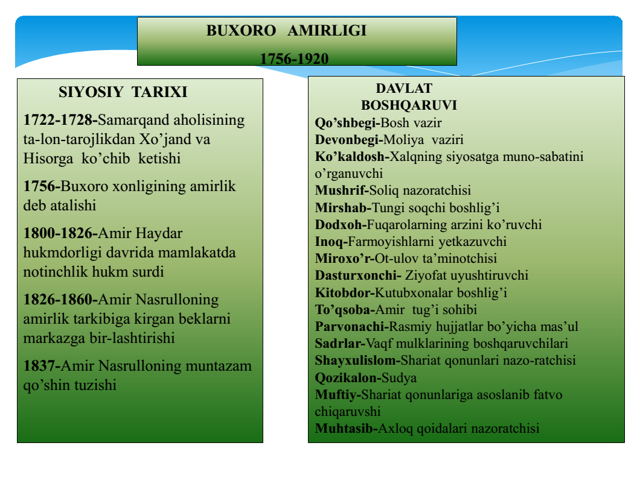

Slide 39
Buxoro amirligi
Mang'itlar sulolasining asoschisi Muhammad Rahimbiy 1747 yilda eroniy qizil boshlarni tor-mor keltirib, Buxoroda hoki-miyatni to'la o'z qo'liga olgan edi. U barcha viloyat, shahar va qabilalar boshliqlarini Buxoroga taklif qilib, markaziy hoki-miyatni kuchaytirishga qaratilgan dasturini e'lon qilib, bo'ysunmaganlarni qatl qilaman deb ogohlantirdi.
Muhammad Rahimbiy Abdulmo'min (1747-1748), Ubaydulla Sulton (1748-1756) nomlaridan davlatni boshqargan davrida Miyonqal'a, Nurota, Hisor, qobodiyon, Boysun, Shahrisabz, Urgut viloyatlariga bir necha bor yurish qilib, ularni o'ziga bo'ysundirdi.
XVIII asr oxiri XIX asr birinchi yarmida Buxoro aholisining umumiy soni haqida aniq ma'lumotlar yo'q bo'lib, taxminan 2 mln. atroflarida bo'lgan.
XVIII asrning ikkinchi yarmida Rossiya-Buxoro savdo va diplomatik aloqalari ancha rivojlandi. Bunda 1774-1776, 1779-80 yillarda Ernazar Maqsudov boshchiligida va 1797 yildagi Polvonquli qo'rchi elchiliklari katta ahamiyat kasb etdi. XIX asr boshlarida Rossiya-Buxoro aloqalari ancha faollashdi. Yirik savdo-sotiq markazi bo'lgan Buxoroda 1848 yilda 38 ta karvonsaroy, 9 ta tim va ko'plab bozorlar mavjud bo'lgan.

Slide 40
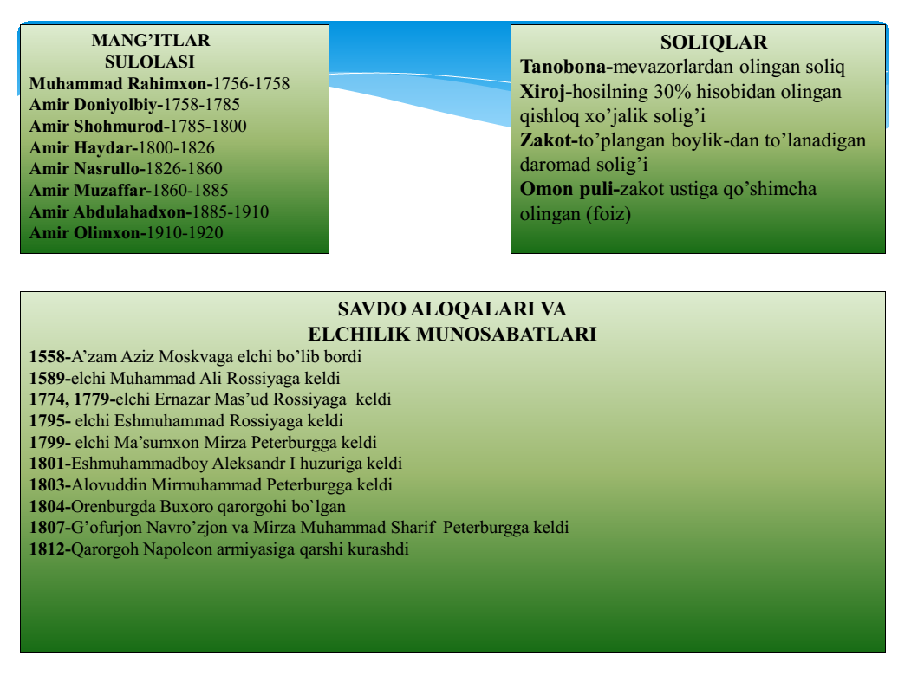

Slide 41
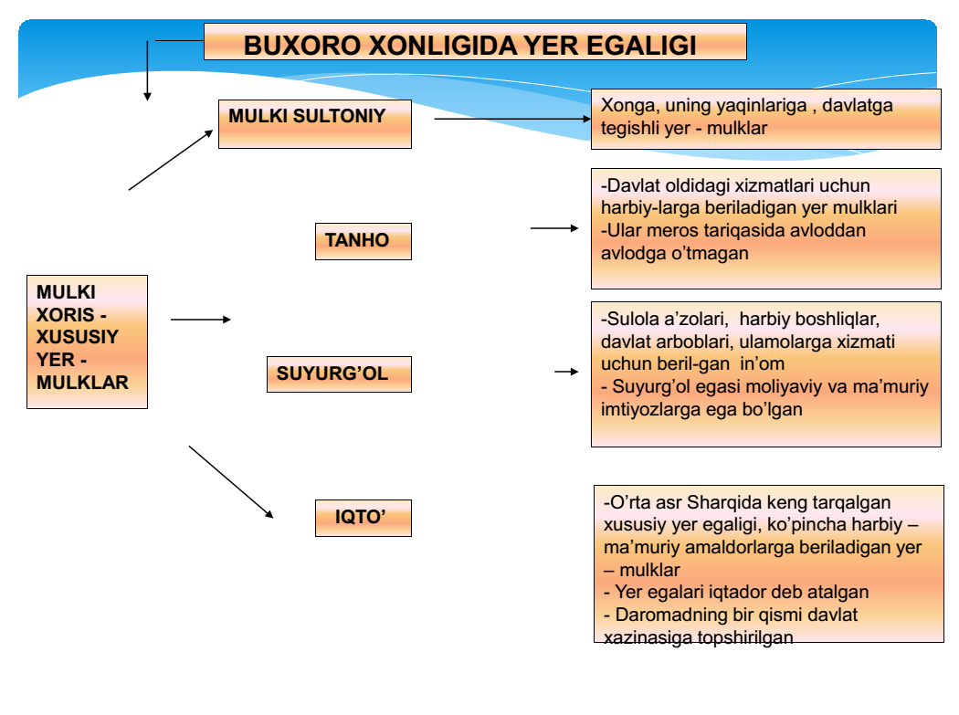

Slide 42
